Slide 1
隋唐考古与物质文化研究专题讨论之四
唐代石葬具研究

Slide 2
目次
引言
一、唐代石葬具的发现情况
二、唐代石葬具的类型
三、唐代石葬具的使用制度
四、唐代石葬具的源流
结语

Slide 3
引言
唐代，先秦以来的多重棺椁制度虽已消亡，但作为体现身份等级的棺椁仍然在材质、形制、尺寸等方面具有一定的制度化特征。其中，石葬具是较有代表性的内容。
唐代石葬具主要包括石椁、石棺和石棺床。

Slide 4
唐代石椁一般尺寸较大，结构复杂，常常饰有精美的细线刻花或彩绘，是学者们关注的焦点，研究主要针对唐代房形石椁的细线刻花。
孙机对李寿墓石椁线刻仕女图、乐舞图进行过探讨，李杰梳理了唐代房形石椁的基础资料，从绘画的角度对唐代石椁的线刻人物画风格进行过研究。
另外，程义在其专著中对关中地区唐墓石葬具有较为系统的论述。
孙机：《唐李寿石椁仕女图、乐舞图散记》，《文物》1995年第5、6期。
李杰：《勒石与勾描——唐代石椁人物线刻的绘画风格学研究》，人民美术出版社2012年。
程义：《关中地区唐代墓葬研究》，第95-111页，文物出版社2012年。

Slide 5
唐代石棺和石棺床则未引起多少关注，尤其是后者，作为墓葬中用于支撑棺椁的设施，棺床属于棺椁的附属部分。
棺床大致在北朝开始出现，隋唐五代开始流行，一直延续至明清。棺床的质地、造型、尺寸等往往与等级身份有一定关联，可以视为棺椁制度的一个方面。

Slide 6
一、唐代石葬具的发现情况
就已发表的资料看，唐代石葬具以石椁和石棺床为主。石棺很少见。
石椁多为房屋建筑造型，一般称房形石椁，发现较多，有31具，
包括淮安靖王李寿墓、开国郡公郑仁泰墓、韦珪墓、房陵大长公主墓、李晦墓、契苾明墓、李福墓、燕妃墓、懿德太子李重润墓、永泰公主李仙蕙墓、章怀太子李贤墓、汝南郡王韦洵墓、韦浩墓、韦泂墓、韦沘墓、卫南县主墓、韦王页墓、韦城县主墓、韦氏墓、开国郡公薛儆墓、金乡县主墓、秦守一墓、阿史那怀道墓、

Slide 7
杨会墓、玄宗惠妃贞顺皇后、虢国公杨思勖墓、李宪墓、王贤妃墓、李琮墓、洛阳伊川昌营唐墓、武令璋墓等所出。
石质棺床共23副，主要有长乐公主李丽质墓、段简璧墓、张士贵墓、尉迟敬德墓、新城长公主李字墓、李澄霞墓、虢王李凤墓、嗣虢王李邕墓、成王李仁墓、节愍太子李重俊墓、越王李贞墓、惠庄太子李撝墓、薛莫墓、萧府君墓、雷府君妻宋氏墓、

Slide 8
独孤公夫人清河张氏墓、张去奢墓、张仲辉墓、高力士墓、唐安公主墓、惠昭太子李宁墓、北京长沟刘济墓、唐僖宗靖陵等陵墓的资料。
石棺仅发现2具，一具为天津军粮城唐墓所出，另一具为辽宁朝阳张秀墓出土。

Slide 9
可以看出，使用石葬具的唐墓主要集中在唐两京附近，其他地方仅山西、陕北靖边和北京、天津、辽宁各有一例。
石椁和棺床是主流，且其使用者多身份特殊，除个别特例外，皆为皇亲贵胄，不低于三品。
其中，使用房形石椁者地位尤高，包括了让皇帝和追封的太子等，多属于帝陵陪葬墓。未入陵区陪葬者，其墓葬规模也与前者相当。墓葬常见长斜坡墓道多天井双室或单室砖墓，个别为单室土洞墓。多设一道石门，个别为两道甚至三道，随葬石墓志，有的随葬有玉哀册。

Slide 10
而石棺使用者身份则不高，军粮城唐墓墓葬信息不明，朝阳唐墓墓主张秀仅为校尉，属于低级武官。
总的来看，唐代石葬具流行在安史之乱之前，房形石椁在天宝之后消失，石棺床也渐少，但到唐末依然可以见到使用石棺床的情况。

Slide 11
二、唐代石葬具的类型
1、石椁
唐代石椁的基本造型有两种：
A型 房形石椁。
是模拟中国传统房屋建筑，一般由顶、柱、墙板和底座三部分组成。通常用二三十块带榫卯企口的石材拼搭而成。
顶部造型与中国屋顶的常见样式一致，包括庑殿顶、歇山顶、硬山顶三种。屋顶石料雕凿出屋脊、檐瓦、斗拱。墙体由倚柱和墙板组成，常用浮雕及刻划的方式在正面做出门、窗，常见三间两进样式，也有二间一进、三间一进和三间三进的情况。

Slide 12
一般在倚柱和墙板上还细线刻划或彩绘各类纹饰，包括人物、花草、瑞兽等图案，精细美观。有的内外壁皆有纹饰。底座长方形，设有与柱相衔接的空槽。有的报告将其单独作为石棺床。

Slide 13
因各种原因，30具房形石椁中，韦王页石椁、王贤妃石椁和李琮石椁椁顶形制信息不清，其余27具房形石椁又可以据顶部造型差异分三个亚型：
Aa型 庑殿顶
该型石椁是唐代房形石椁的主要样式。
包括韦珪石椁、契苾明石椁、李福石椁、李贤石椁、李仙蕙石椁、李重润石椁、韦洵石椁、韦泂石椁、韦浩石椁、韦沘石椁、韦城县主石椁、卫南县主石椁、薛敬石椁（图一）、金乡县主石椁、秦守一石椁、武惠妃石椁、杨思勖石椁、李宪石椁、武令璋石椁、伊川昌营石椁等。

Slide 14
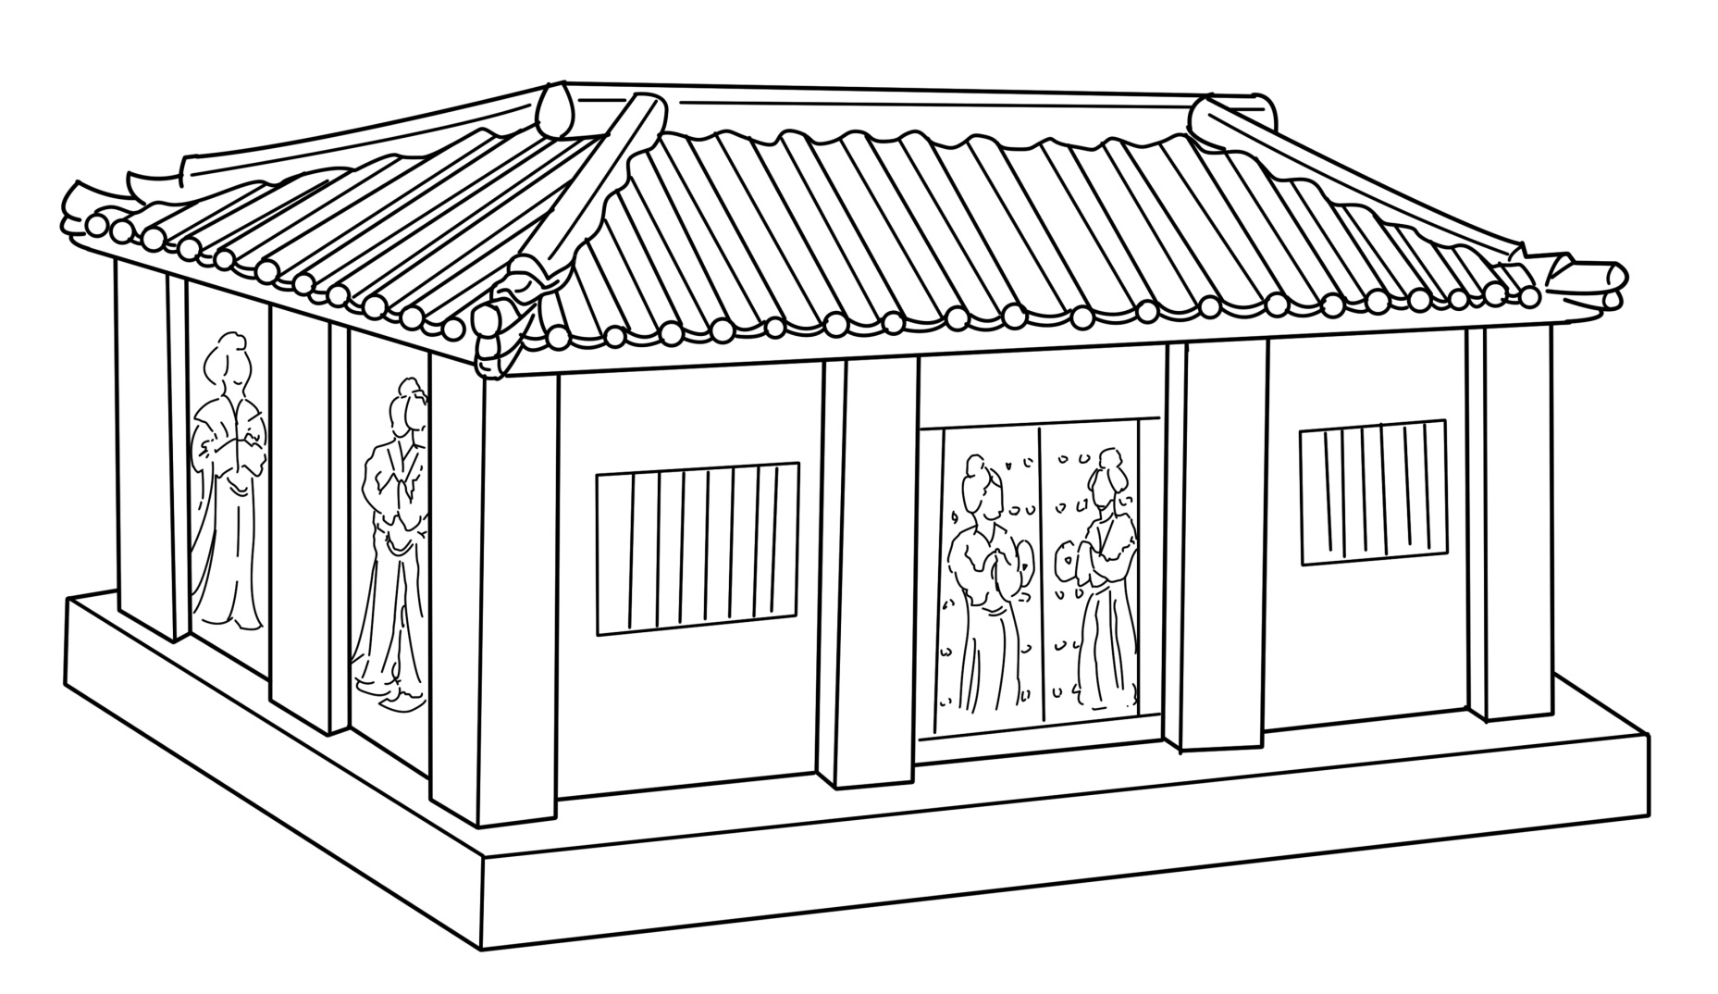
图一 薛敬石椁

Slide 15
椁室结构仅宦官杨思勖石椁三间一进，其余皆多数三间二进。
石椁一般正面刻出双扇大门，有的门上细线刻划出门吏、侍女、天王等，门两侧刻划直棂窗；
有的内外壁皆有纹饰，以细线刻划为主，有的结合彩绘和浅浮雕，纹样有人物包括侍女、门吏、伎乐、天王等，动物纹有四神、瑞兽、鸟、鸳鸯、狮子等，植物纹有冬青、蔓草、莲花等。有的仅外壁有纹饰，内壁粗糙无纹。

Slide 16
其中，最早的是乾封二年（667年）韦珪石椁，最晚的为天宝十三年（754年）武令璋石椁；
尺寸最大的契苾明石椁长达4米，宽3.5米、高2.59米，最小的武令璋石椁长仅2.7米，宽1.85米、高1.63米。

Slide 17
Ab型 歇山顶 包括李寿、李晦、阿史那怀道和杨会石椁。
其中，李寿石椁是迄今所见唐代最早出现的房形石椁，三间一进，纹饰精美。
李晦石椁体量最大，长4米、宽3米、高2米，结构上为三间三进。尺寸最小的杨会石椁长2.75米、宽1.72米、高1.74米，结构是为三间二进，但体量大于它的李寿和阿史那怀道石椁却是三间一进。
Ac型 硬山顶 仅见房陵大长公主石椁一例。尺寸不大，为二间一进结构，素面无纹。

Slide 18
B型 匣式棺形椁
基本造型略似传统的匣式木棺，拱顶、一头略高。仅郑仁泰石椁属于此型。
郑仁泰石椁由33块石件组成，二层底座，座长3.8宽2.3厚0.5米，座三面刻异兽，椁长3.2宽1.7高1.9~1.65米。椁壁由8根立柱和8块石板组成，壁板素面，每立柱外壁刻男侍1人。拱形顶部满刻图案（图二）。
该型石椁椁墙上无建筑的门、窗等设施。

Slide 19
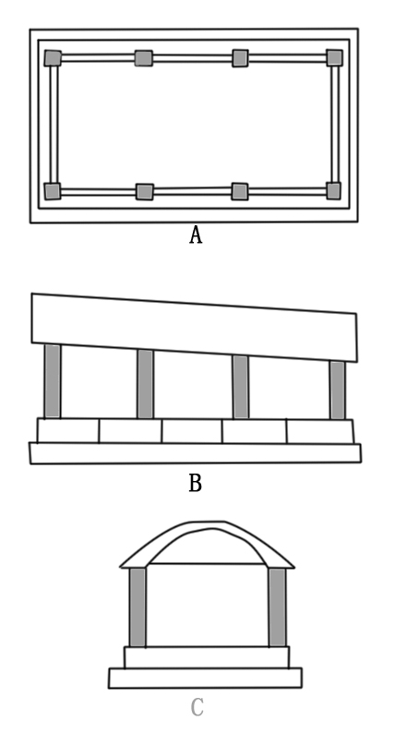
图二 郑仁泰石椁

Slide 20
2、石棺床
石棺床共发现23副。多由数块或十数块石板、条围砌而成，个别的以单块石料雕凿而成。常在边围挡的石料外壁细线刻划纹样，常见瑞兽、花草等。按照尺寸、造型等差异可分为三型。
A型 围屏式
因发掘资料信息不全，仅能确认节愍太子墓石棺床一例（图三）。

Slide 21
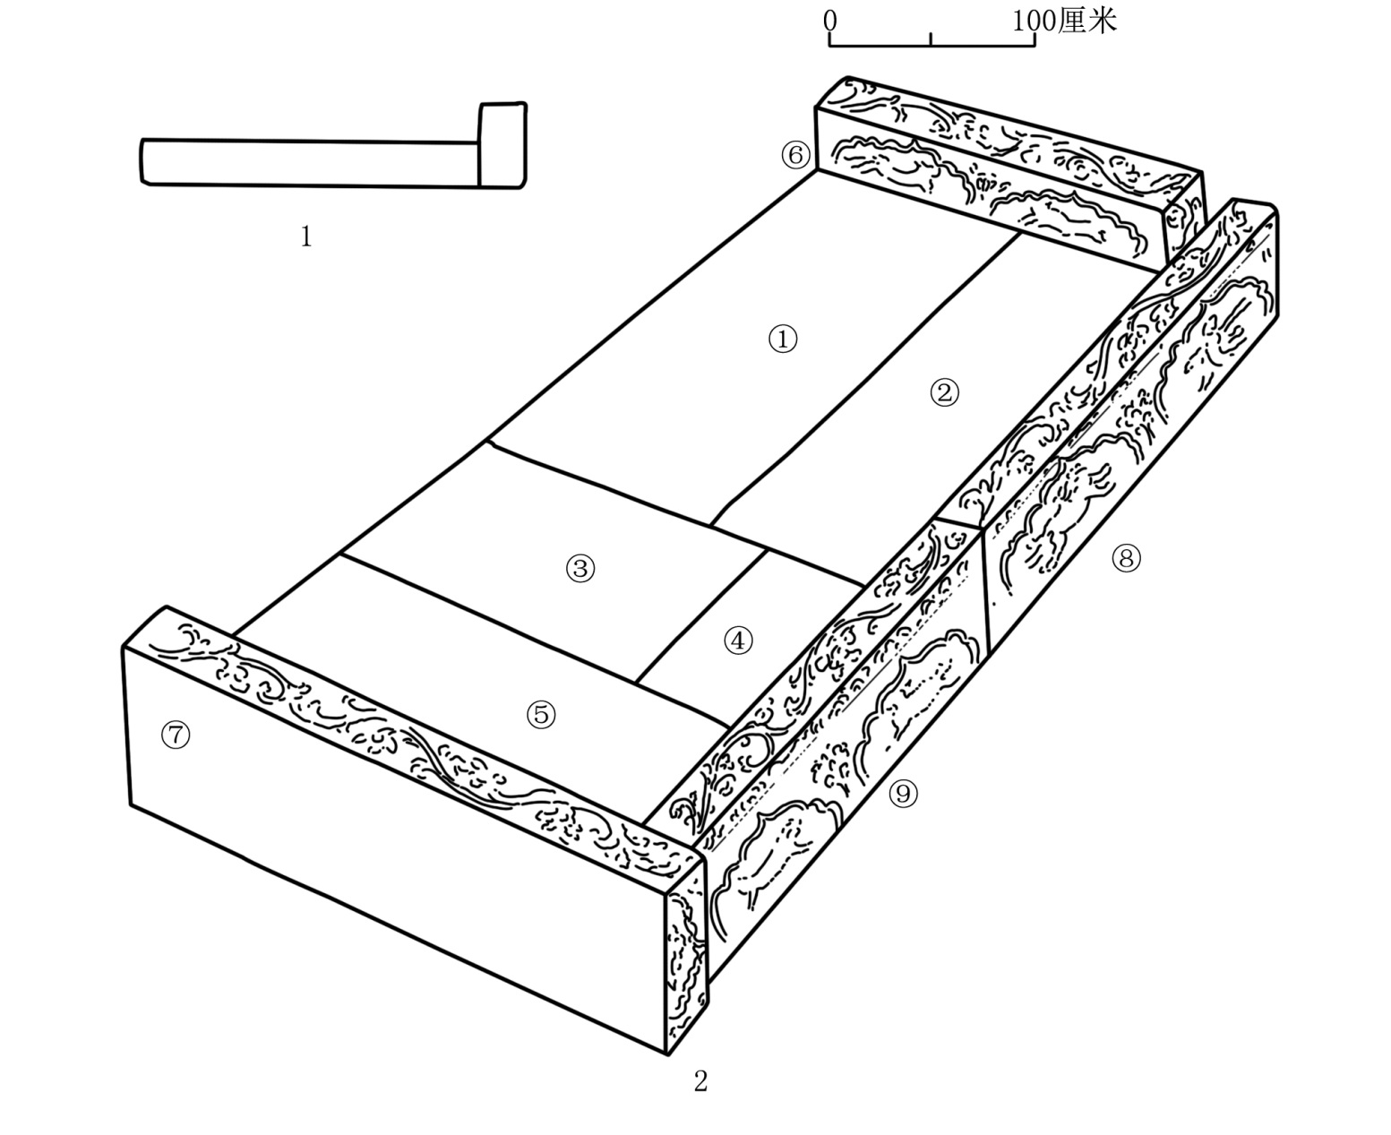
图三 节愍太子石棺床

Slide 22
B型 长方形或方形板式
包括长乐公主墓、段简璧墓、张士贵墓、尉迟敬德墓、李字墓、李凤墓、李仁墓、李贞墓、李邕墓、李撝墓、薛莫墓、萧府君墓、清河张氏墓、张去奢墓、张仲辉墓、高力士墓、唐安公主墓（图四）和惠昭太子李宁墓、唐僖宗靖陵石棺床。
尉迟敬德石棺床为方形，萧府君棺床带有石雕帷帐座。
C型 长方形须弥座。
目前仅见北京房山长沟刘济墓石棺床。

Slide 23
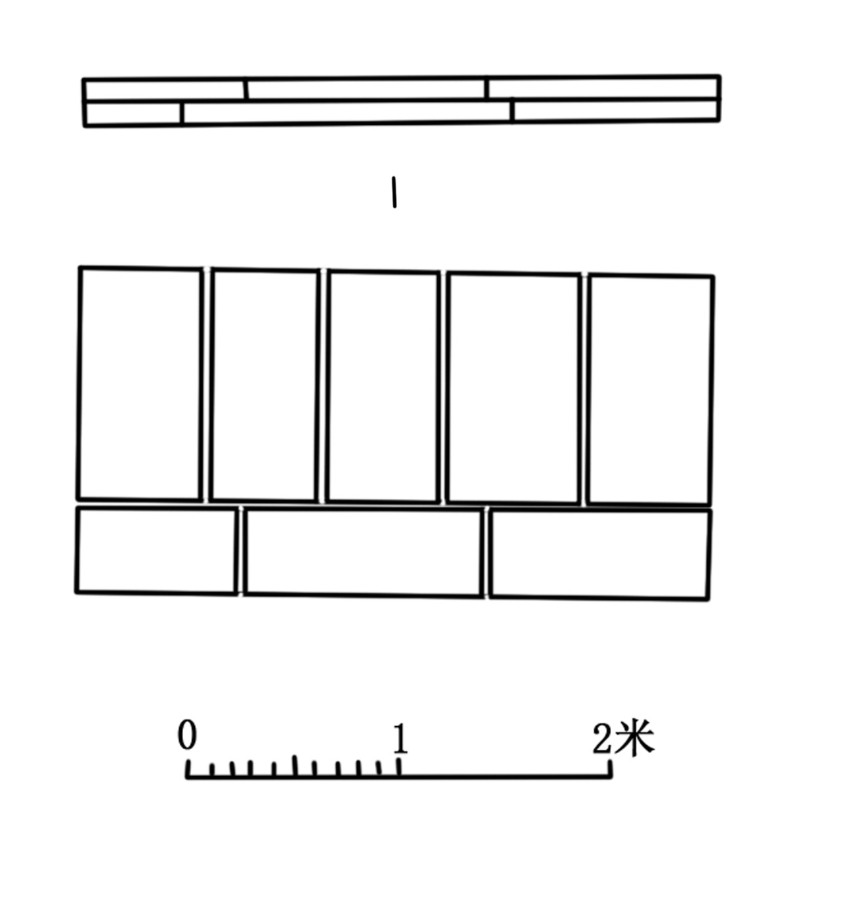
图四 唐安公主石棺床

Slide 24
3、石棺
皆为长方形匣式，拱顶，一头略高。
军粮城唐墓石棺由六块大理石板组成，长2.4米，一端宽1米、另一端宽0.63米，高0.75米。其中保存下来的一块棺侧墙板上有浅浮雕青龙图案。
张秀石棺则在前挡头浮雕一扇门和两个守门人，两个墙板上分别浮雕青龙、白虎。

Slide 25
唐墓等级制度的发展分为高祖、太宗，高宗至玄宗，肃宗至唐末三个大的发展阶段，第二阶段又可以以玄宗开元七年（719年）颁布节葬令为界分前后两段。
唐代石葬具主要流行在第二阶段，但其使用情况并未能完全体现上述分期。
齐东方：《试论西安地区唐代墓葬的等级制度》，《纪年北京大学考古专业三十周年论文集》，文物出版社1990年。

Slide 26
以房形石椁为例，第一期仅见李寿石椁一例，第二期前段房形石椁数量最多，在68年的时间段内有18具，后段在38年的时间内有12具，从数量上未反映出节葬令的效果。
这也映证了齐东方先生的观点，石椁这类葬具的使用人群特殊，除多为皇亲贵戚外，使用者还往往得到皇帝的特许恩宠，这是一个特殊的等级阶层，不见于文献规定。

Slide 27
另外，石棺床和石椁在造型和结构上的变化不及纹饰变化明显。
如石椁形制不论歇山顶亦或是庑殿顶，其基本结构等从李寿石椁至武令璋石椁，没有太明显变化，而纹样内容和风格却变化很大，尤其反映在人物形象方面，可以作为判断早晚的依据。

Slide 28
第一期中李寿石椁线刻人物中的侍女身材纤小、清瘦，还具有瘦骨清像的遗风，稍晚郑仁泰、契苾明石椁人物体态依然清秀，但面部已见丰满。
武周时期懿德太子、永泰公主和章怀太子石椁人物则体现胖瘦适度、健硕。开元初的韦氏家族的几座石椁侍女人物体态丰满而有风姿，多见胡服。
开元中期之后，尤其天宝以后，如薛敬石椁、苏思勖石椁、李宪石椁等的侍女则丰腴浓艳，有的甚至显得臃肿。
李杰：《勒石与勾描——唐代石椁人物线刻的绘画风格学研究》，第124-127页，人民美术出版社2012年。

Slide 29
三、唐代石葬具的使用制度
《通典·棺椁制》载：“大唐制，诸葬不得以石为棺椁及石室，其棺椁皆不得雕镂彩画，施户牖栏槛，棺内又不得有金宝珠玉”。
唐代使用石葬具的都是身份特殊，受皇帝特许恩宠之人。
杜预：《通典》卷八十五，礼45，棺椁制。
齐东方：《试论西安地区唐代墓葬的等级制度》，《纪年北京大学考古专业三十周年论文集》，文物出版社1990年。

Slide 30
使用房形石椁的墓葬，墓主皆为皇亲贵胄。其中，皇室人员占大多数，其次为勋贵。
这些墓葬也多为长斜坡墓道多天井的双室或单室砖墓。至少有一道石门。少数还出土了代表身份的玉哀册。仅使用石棺床的墓葬相对使用房形石椁的墓葬等级略低，但也都在三品以上。
墓主既有皇室也有勋贵。皇室使用石棺床者多为双室砖墓，勋贵一般为单室砖墓。

Slide 31
追赠太子及准皇帝封号者，享用石椁，设石门一道，随葬玉哀册、谥册。
李宪、李琮为追赠准皇帝封号，情况相符。
章怀太子、懿德太子都使用了房形石椁，二墓规模大于一般太子墓葬，属于特例。
惠庄太子、节愍太子和僖宗仅使用了石棺床，也属于特殊情况。节愍太子属于平反的追封太子，其墓葬规模基本符合太子陵特征，又符合玄宗这一时期禁厚葬的特征。僖宗不仅仅使用石棺床，且棺床乃用残碑、石块及砖等修砌，甚为寒碜，为时局困难所致。

Slide 32
帝王高等级嫔妃和号墓为陵的公主及未明确号陵但受特殊礼遇者，享用石椁、设石门一道，随葬大型石墓志。如韦珪墓、燕妃墓、永泰公主墓、武惠妃墓和王贤妃墓。
亲王、公主等等级高至一等，享用石棺床一副，石门一道，随葬石墓志一盒。长乐公主墓内设置三道石门，恐怕是当时制度未完善的原因，也可能是其受到了特殊礼遇。

Slide 33
勋贵背景情形不一，但都属于当时地位崇高者。
韦泂、韦浩等韦氏家族墓中多使用房形石椁，与其正当韦氏集团擅权有关。郑仁泰为太宗、高宗两朝倚重之重臣，宦官杨思勖被玄宗“倚为爪牙”，薛敬为睿宗之婿，金乡县主为高祖之女，如此等等。但也有个别情况仍不好解释，如秦守一仅为三品的司农卿却也使用了房形石椁。
《旧唐书·韦庶人传》卷五十一载：“后方优宠亲属，内外封拜，遍列清要”。

Slide 34
另外，即使在使用房形石椁墓的皇室和勋贵中，其房形石椁在造型、尺寸、纹饰、工艺等方面也存在一定的差异，体现出墓主地位的不同。
在顶的形制上，有庑殿顶、歇山顶和硬山顶之分。其中，庑殿顶是主流，在古代建筑中，这类顶的级别很高，而歇山顶和硬山顶级别较低。

Slide 35
李寿、李晦、阿史那怀道和杨会则使用歇山顶，其中李寿最早使用房形石椁，推测此时制度较严格，王一级只能使用歇山顶，庑殿顶当为帝后专享，这可从房陵大长公主仅使用硬山顶石椁得到映证。
李晦石椁虽然为歇山顶，但体量却是较大者；高宗开始，厚葬之风日盛，石椁以庑殿顶为主。

Slide 36
阿史那怀道则为西突厥最后一位可汗，官拜左金吾卫大将军，受皇帝赏识，杨会虽仅为普通的禁卫军士兵，但其勋爵官至二品，此二人应受皇帝礼遇而使用石椁，但椁顶形制还是显现了他们与皇族的地位差异。
可见，椁顶的形制在唐早期使用较为严格，体现严格的等级差异，开元天宝年间则逐渐松弛了。

Slide 37
在房形石椁的大小高矮、开间和进深、制作工艺与纹样等也多少体现使用者身份有别。
31具石椁中，长度在4米左右的有4座，李贤、李晦、契苾明、武惠妃，其中三位属于皇室，李晦与契苾明地位又低于李贤和武惠妃，因此，虽然长度都在4米左右，但李晦石椁用的歇山顶，契苾明石椁虽用庑殿顶，但做工较为粗糙。其纹饰远无法与李贤和武惠妃石椁相较。
但有意思的是，李晦石椁的结构是少见的三间三进，而前二者是三间二进。

Slide 38
需要指出的是，石棺在唐代很少见，使用者地位不高，地处偏远，应该属于僭越现象。
因此，唐代石葬具能体现使用者崇高的地位身份，也能从一定层面在一定程度上反映这一独特群体间的个体地位差异，但这种差异尚无法具体量化，形成这种状况的原因还是与这些石葬具使用者当时的社会地位有关。

Slide 39
四、唐代石葬具的源流
关于唐代石葬具的来源，学者们做过一些探讨。
1、唐代石椁的产生和消亡
巫鸿认为唐代房形石椁源头是汉代的房形石棺。汉代房形石棺受五斗米道影响，是享堂性质的石堂，北朝至隋代粟特人华化过程中，复古思想导致这种葬具又见流行，为唐代继承。
张桢和周繁文也拥护此观点。
[美]巫鸿著、郑岩译：《“华化”与“复古”——房形椁的启示》，《南京艺术学院学报（美术与设计版）》，2005年第2期。
张桢：《北朝至隋唐时期入华胡人石质葬具的研究》，西北大学硕士学位论文，2010年。
周繁文：《隋代李静训墓研究——兼论唐以前房形石葬具的使用背景》，《华夏考古》2012年第1期。

Slide 40
杨泓也认为北朝围屏石棺床和房形椁都属于中国传统葬具，无任何域外色彩。
倪润安则认为北朝房形石椁、石棺床等石葬具是受是高句丽文化影响的结果。
杨泓：《北朝至隋唐从西域来华民族人士墓葬概说》，《中国古兵与美术考古论集》，第297-314页，文物出版社2007年。
倪润安：《南北朝墓葬文化的正统争夺》，《考古》2013年第12期。

Slide 41
房形椁最早见于北朝。
北魏宋绍祖墓、大同智家堡北魏墓（图五），大同北魏尉迟定州墓、北周史君墓等有出土，另外，国家博物馆还收藏有一具北朝歇山顶房形椁。隋李静训墓出土过石质房形棺椁（图六），虞弘墓也使用石椁。

Slide 42
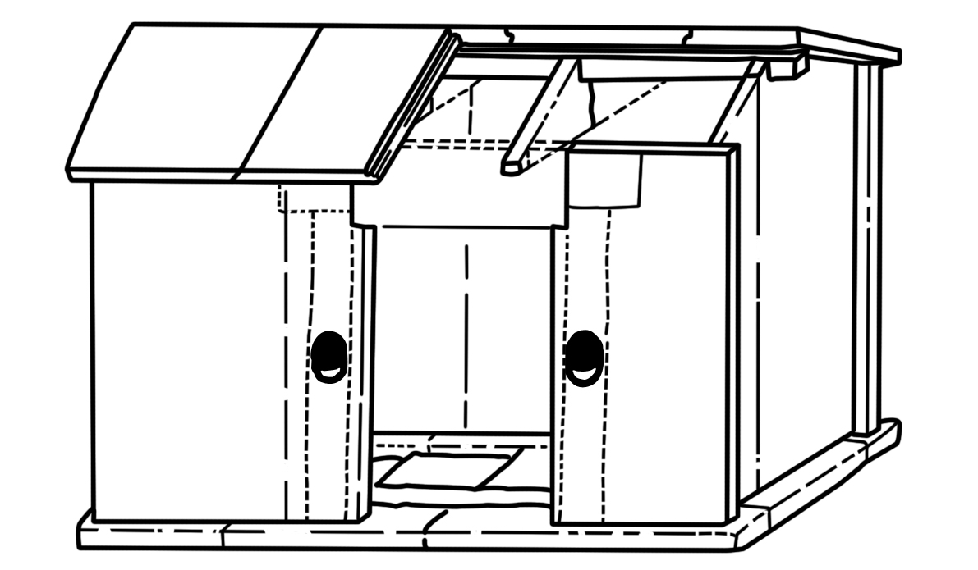
图五 大同智家堡北魏墓石椁

Slide 43
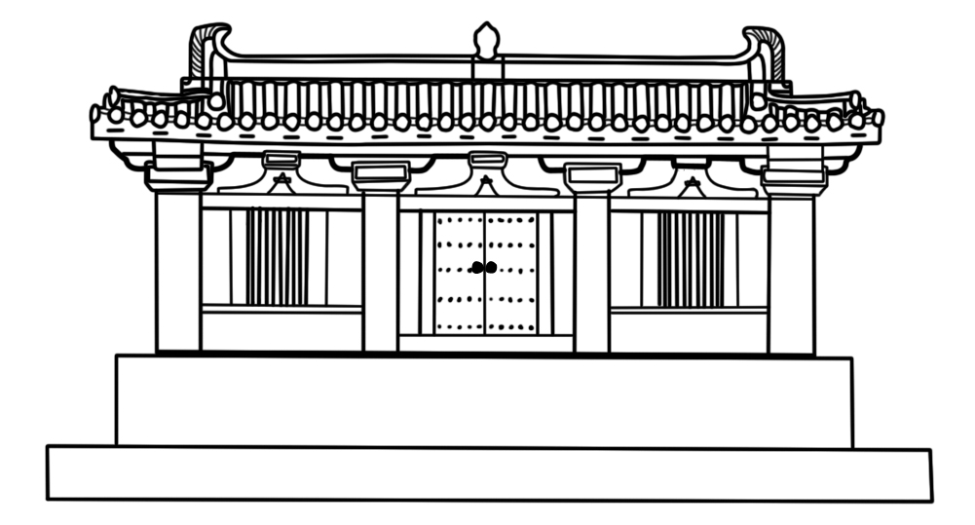
图六 李静训墓石椁

Slide 44
房形椁从北魏至隋代造型特征的变化是，时代越早越写实，在体现建筑特征的屋顶、檐柱、开间、门窗的造型方面非常具体，尤其在门窗方面，多可开启，尉迟定州墓出土的石椁甚至为前出檐单檐歇山顶造型，隋代李静训石棺之门仍可开启，至唐代，房形椁仅突出屋顶，门窗仅以细线在椁板刻划出来示意而已。

Slide 45
本文重点不在探讨北朝房形椁的起源，学者们关于唐代房形椁源于北朝以来的房形石椁的观点是客观的。
需要补充的是，唐代房形石椁作为葬具，其文化含义也许与其最早出现时有所变化。

Slide 46
如果将其作具有享堂性质的石堂考虑，那么整个地下的墓葬作为一个整体空间，其功能方面估计会有矛盾。
因为，这样的话，墓室中椁室作为享堂祭奠墓主，而其他北朝以来墓中的壁画如出行、依仗等反应墓主生活的内容就与享堂不在一个时空概念上。
因此，房形椁与人们对墓室的认识指向有关。

Slide 47
将墓室作为一个空间，穹窿顶墓室的出现使人们可以将其比附天空宇宙，于是在墓顶绘星相图就自然地出现了，椁室作为墓主的居室，模拟生前居住的殿宇就顺理成章，其殿宇造型和纹饰中的门吏、侍女等皆体现其身份和日常生活。
与此对应，墓道、甬道当初绘画依仗、出行等室外活动内容，形成一个与生前活动一致的空间。
若果说北朝房形椁可能还借鉴了汉代享堂，那么唐代石椁又回到了椁最基本的功能上，即对生前居室的模拟，当然，其形制是沿袭北朝隋代房形椁而来。

Slide 48
郑仁泰匣式棺形椁应源于隋代石棺。
石棺出现较早，汉代就有，北魏时期也有不少，偃师前杜楼北魏墓、洛阳，南平王元玮石棺，北周李诞墓也出土过汉式石棺。隋代石棺也不少，潼关隋杨勇墓（图七）、李和墓、段威墓出土过石棺。

Slide 49
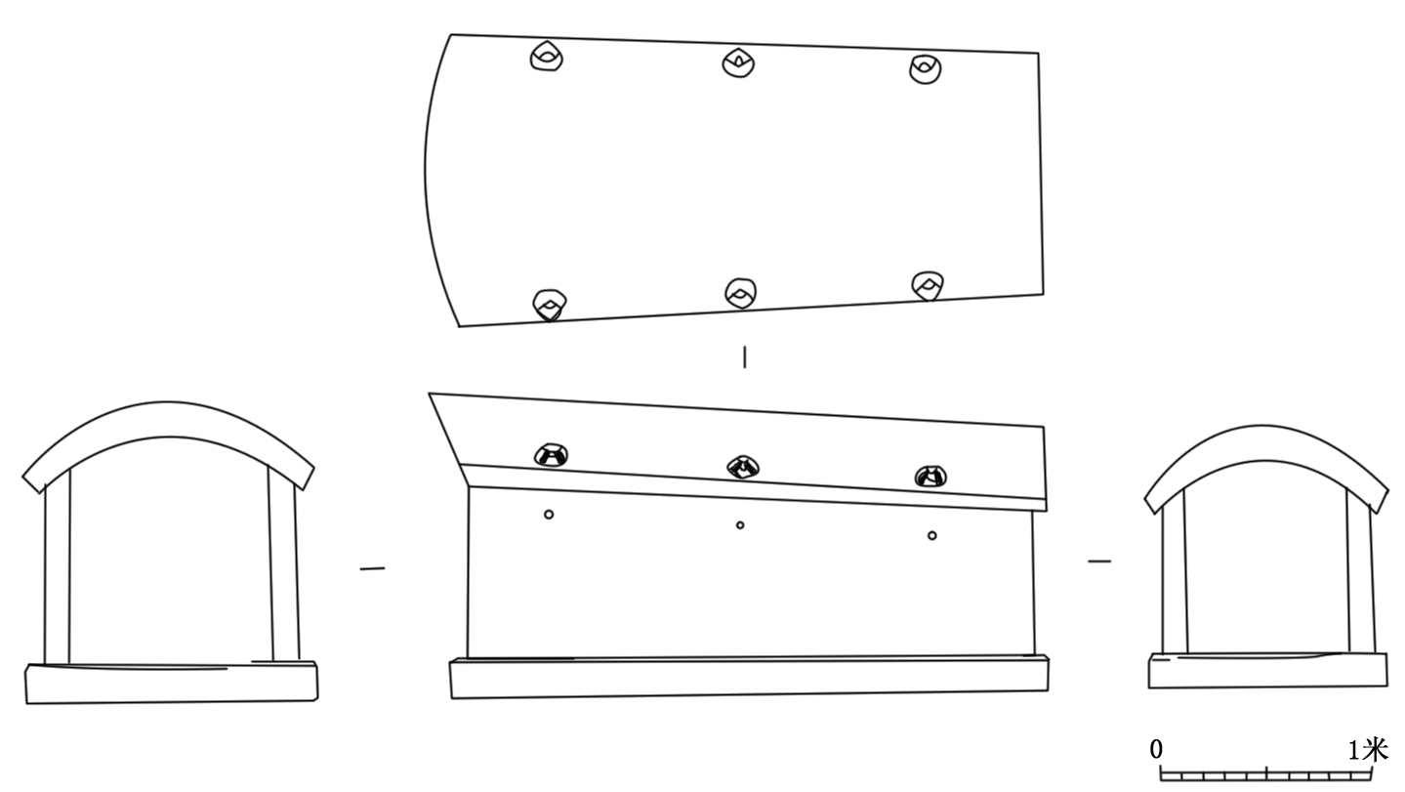
图七 杨勇墓石棺

Slide 50
隋代石棺的造型与同时期木棺基本一致。从造型上看，郑仁泰石椁造型与这些石棺具有明显的继承关系。军粮城石棺和张秀石棺也是隋代石棺的延续。

Slide 51
唐代房形石椁最晚的是天宝十三年（754年）的武令璋石椁，之后不再出现，这应与安史之乱有关。
如前揭，在唐代石椁的流行期，即便是玄宗即位后对皇室葬制也进行了改革，颁布了《禁厚葬制》，推行薄葬。但开元天宝年间数量依然不少。倒是安史之乱后，形制高大醒目的房形石椁消失，但低矮简单的石棺床就不那么引人注目，在房形石椁消失后又继续流行，只是形制也趋于简单，纹饰较少。
《全唐文》卷二十一。

Slide 52
宋金虽有使用石葬具的情况，但这时的石藏子与唐代的房形石椁没有关系。
房形石椁在安史之乱后不再出现的原因，除了政治经济因素外，可能还与唐代兴起的砖雕墓有关，这类墓葬墓室本身即模拟居室建筑，从墓葬营建的空间逻辑上已不需要这类殿宇形的石椁。

Slide 53
2、石棺床的源流
唐代石棺床也源于在北朝时开始出现的棺床。
北朝棺床从建筑材料分有石、木、砖、砖石混建、生土包砖、生土等多种。其中石棺床主要有两种造型：

Slide 54
一类是围屏榻形石棺床，如北魏司马金龙墓、北周安伽墓（图八）、康业墓等都是带石围屏的榻式棺床，而大同南郊区田村北魏墓出土的石棺床也属于榻式，但围屏为木质；
还有一类为炕式石棺床，如大同七里村M14号北魏墓，这种造型的棺床，砖砌的更为常见。如大同迎宾大道北魏墓葬M78（图九）。这类棺床延续至唐代依然流行，多见砖棺床，李邕石棺床也属此型

Slide 55
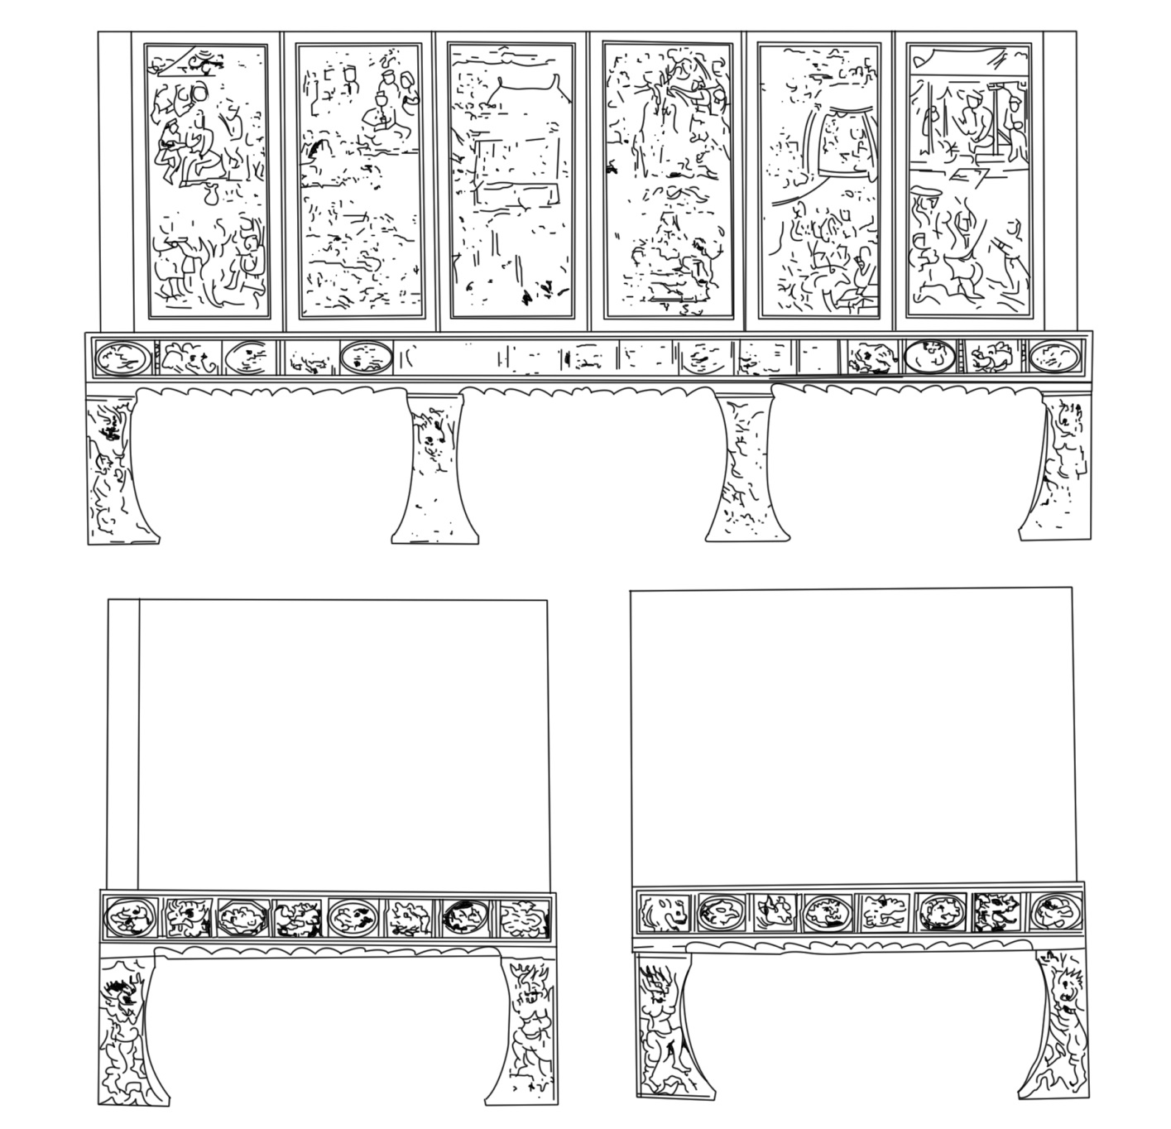
图八 安伽墓围屏石榻

Slide 56
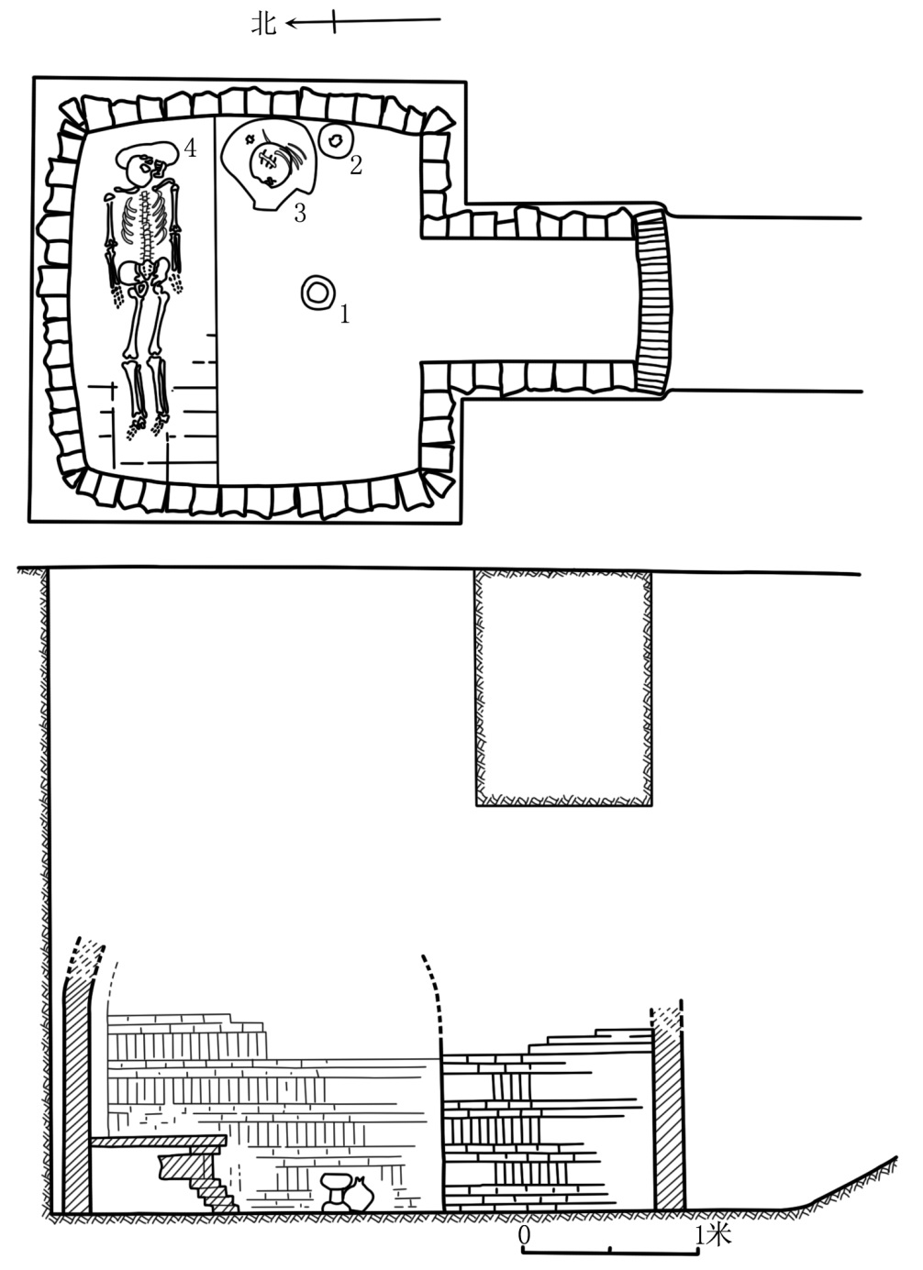
图九 大同迎宾大道北魏墓M78棺床及在墓中位置

Slide 57
关于北朝围屏石榻的缘起，韦正认为，围屏榻形石棺床可能源自北方的炕；
一些学者根据早期案例看，认为与粟特人有关，认为这类器具早期尚未作为棺床使用，粟特人葬俗可能存在由盛骨瓮——围屏石榻——房形石椁的过程，是粟特人的葬具。
但不论如何，围屏榻式棺床和房形椁应与中国传统坐具榻及房屋直接相关。
韦正：《北朝高足围屏坐榻的形成》，《文物》2015年第7期。
邢福来：《北朝至隋初入华粟特贵族围屏石榻研究》，《考古与文物》（2002年汉唐考古增刊）
安伽尸骨位于甬道，石榻上无棺椁及人骨，韩康信认为“石榻可能更着意于给死者在阴间世界提供继续与人交流言谈的室内场所。”见《西安北周安伽墓》，第101页，文物出版社2003年。

Slide 58
隋代石棺床沿袭北朝，围屏式和炕式皆可见到。西安郭家滩隋大业六年（610）姬威墓，甘肃天水隋墓（图十）等皆有出土，其基本造型与北朝一致，围屏较高，早期的门阙设施已不见。炕式棺床以砖砌多见。
唐墓中今所见明确为围屏石棺床的为节愍太子墓，但其造型已发生了很大变化，最明显的在于围屏变得低矮，粟特纹样已然消失。

Slide 59
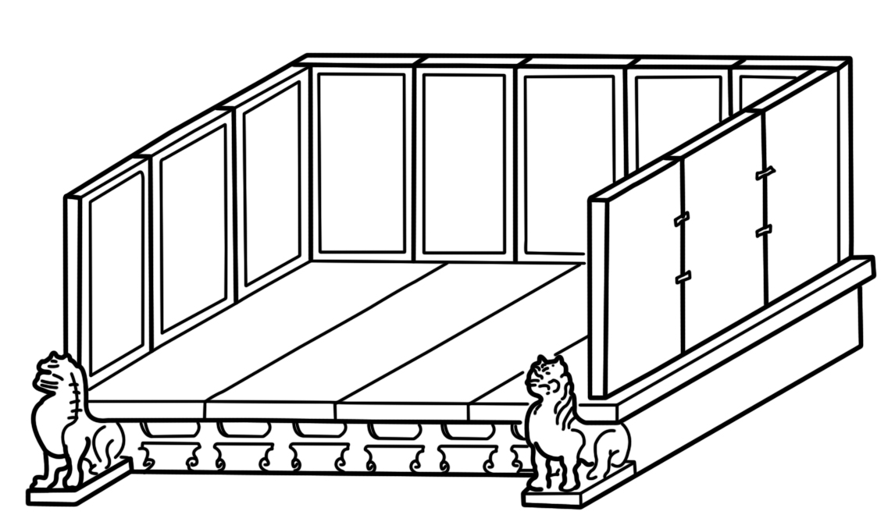
图十 天水围屏石棺床

Slide 60
绝大多数的唐代石棺床的围屏已消失，石棺床以长方形台状为主，高度不大，虽已不再做出北朝和隋代围屏石棺床的榻足和屏风，但石棺床外侧挡石上常线刻出壼门形象，是前者的孑遗，更有甚者，洛阳龙门张沟萧府君墓的石棺床估计设有木杆帷帐，也可视为围屏石棺床的一种变形。
晚唐还开始出现须弥座式石棺床，如刘济墓石棺床，则是唐代石棺床的一种发展，这类棺床最初的出现往往与墓主信仰佛教有关。
洛阳市文物工作队：《洛阳龙门张沟唐墓发掘简报》，《文物》2008年第4期。

Slide 61
五代十国时期，石棺床仍流行。前蜀王建墓、五代闽王王审知夫妇陵等都有出土，是唐代石棺床的延续。
冯汉骥：《前蜀王建墓发掘报告》，文物出版社2002年。
福建省博物馆等：《唐末五代闽王王审知夫妇墓清理简报》，《文物》1991年第5期。

Slide 62
结语
以石为葬具远非唐代开始，但使用者应该都具有一个同样的心理，坚硬而难以加工的石葬具是安全、坚固、长久、永恒的同义词。唐代石葬具在满足这个心理需求的基础上又承载了更多的文化信息，反映出使用者生前的尊贵地位和当时社会的繁荣富足。

